Slide 1
中
国
经纪业务客户大额取款协同处理流程自动化

Slide 2
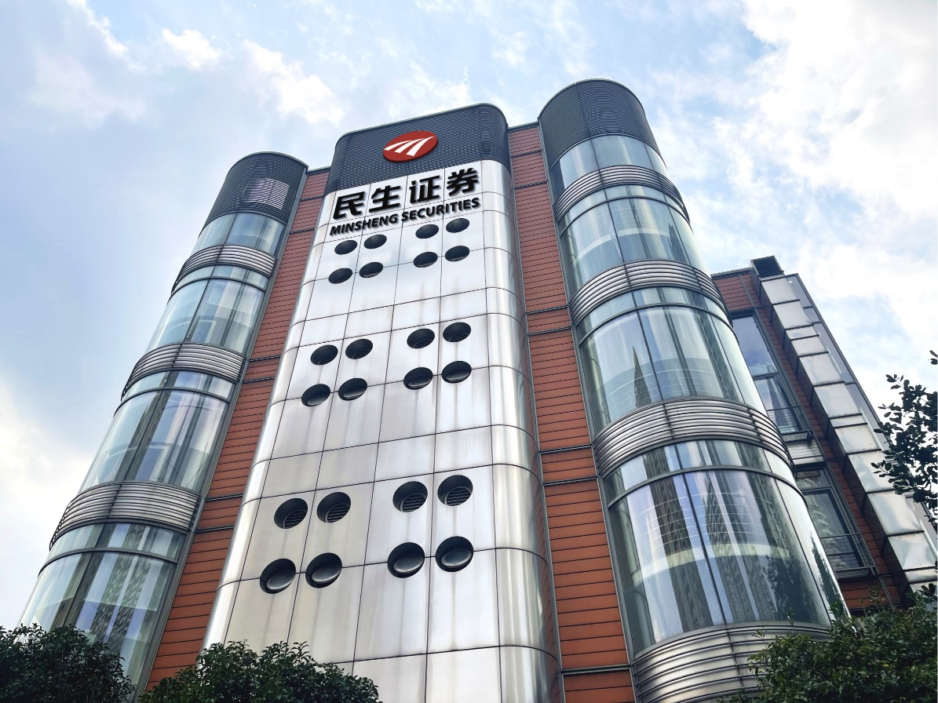
作品信息 App Information
参赛作品 entries：经纪业务客户大额取款协同处理流程自动化
队伍名称 Team Name： 星河璀璨
队伍成员 Team Member：钱蔚（队长）、欧斌杰、刘启扉、王欣怡、姬方晶、葛梦晨、鹿巍、郭明
队伍口号 Team Slogan：星星之火，可以燎原
所在单位和部门/专业 Enterprise :民生证券股份有限公司
作品应用场景 ：金融科技
作品应用项目：大经纪业务数字化转型

Slide 3
3
一、需求分析&背景介绍
Requirement analysis
根据监管机构对客户交易结算资金存放管理的工作要求，各存管银行客户资金汇总账户资金存量均应按照存放比例及额度合理存放。故为保证客户大额取款效率，客户向分支机构预约大额取款时，分支机构应提前向结算存管总部电话预约报备。
3个人工角色参与
约30min/单流程
1.客户大额转账失败，提示超过单日额度后联系客户经理
2.客户经理填写线上申请表，下载打印盖章后交由柜台处理
3.柜员将客户需转账金额与公司资金管理规定金额比较，是否超过银行头寸。如超过则电话通知结算存管人员
4.柜台调整交易系统限额权限
5.客户进行大额转账
6.收盘后柜员将限额调整回日常额度
强监管行业
合规要求留痕
关乎业绩
服务效率
客户满意度
Notes:
目前大额取款流程采用手工处理的方式，即由客户方发起，由客户经理——营业部柜员——总部结算存管人员通过电话进行沟通处理。流程主要步骤如下：
强监管，留痕，确认；
挽留客户（卡点）

Slide 4
4
一、需求分析&背景介绍
Requirement analysis
流程痛点
业务量大
涉及人员多，人工压力大
沟通成本高
处理结果没有反馈给客户
平均人工单次作业时间为30分钟
平均月业务量为300次，且逐年上升
涉及86家分公司及营业部，共计约300人
参与人员角色多
分支机构人员少，压力大
电话沟通，依赖人员的高度配合
稳定性差，容易受人员变动影响
岗位流动性高，且需要异地协同办公
未构成信息闭环，处理结果不会通知客户，何时可以进行大额转账操作需要客户依据经验自行等待、试错
Notes:
越来越大，
2.包括：开发客户经理、服务客户经理、柜员、营业部负责人、总部结算存管人员等
3.员工休假、离职、工作交接等

Slide 5
一、需求分析&背景介绍
Requirement analysis
项目目标
标准化
集中化
自动化
可视化
将人工流程固化为系统流程，降低人工参与度，提升流程执行标准性
从分散运营改为集中运营模式，重构流程，节省营业部运营成本
通过使用机器人提供的日志，加强对整体活动的监控
单项目的处理时间减少 80%

Slide 6
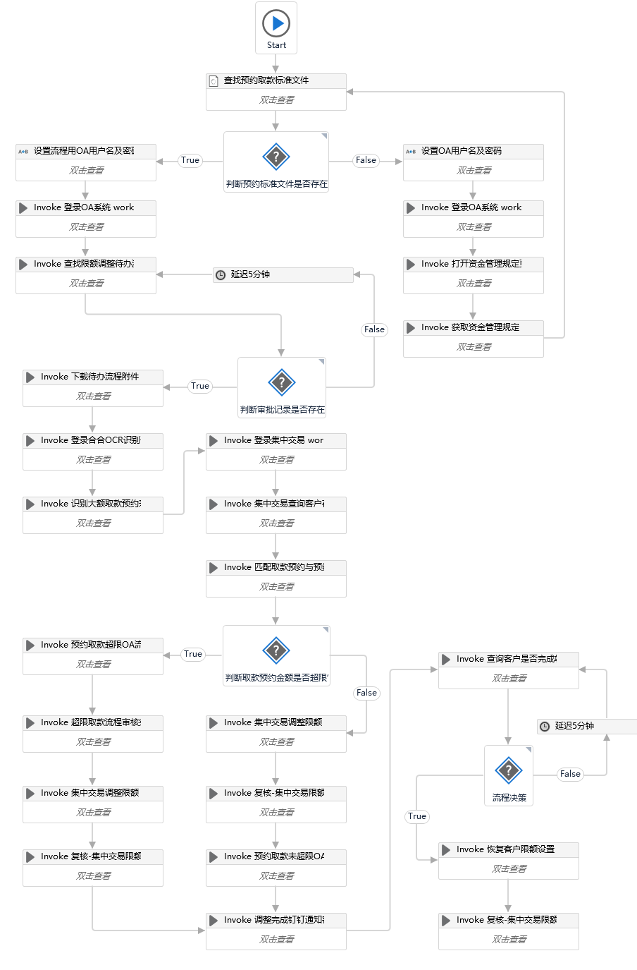
二、流程建设方案
Solution Introduction
总部集中运营端
分支机构端
客户经理
运营系统
OA系统
机器人
客户经理
集中交易系统
客户经理

Slide 7
三、执行流程图
Execution Flow Chart
客户大额转账失败，提示超过单日额度后联系客户经理
客户经理填写线上申请表，下载打印并盖章
客户经理在OA中提请流程，并将扫描/拍照件以附件的形式附在流程中
预备流程：从资金管理规定（网页）中获取银行限额数据
机器人提取流程附件并放入OCR平台进行信息提取
从识别结果界面获取信息
70-90秒/单流程
存管人员在待办中确认可以进行转账
待办通知结算存管人员
判断是否超过银行限额?
调整完成通过钉钉通知客户经理（需调用钉钉消息组件）
复核岗进行复核，输入复核操作员及密码信息
打开<帐户上下限设置>界面， 输入客户资金账号、银行代码、货币代码、转出上限
根据资金账号查询客户存管银行信息和日常额度并记录
登录集中交易系统
Notes:
业务调研、原有流程理解，流程整合，优化，重构业务流程——Rpa处理的标准套路

Slide 8
四、模式和技术创新性
Mode and Technological Innovation
突破
智能
内部办公与外围系统边界的突破
跨系统边界，数据边界的突破
部门局限的突破
业务局限的突破
客户渠道的突破
信息抽取示例
从非结构化的文本中抽取结构化信息
预训练模型支持30余种常见实体的抽取，如客户姓名、身份证号码、资金账号、金额大小写等
用户可以自定义抽取模板，快速实现定制化的信息抽取能力
可识别印章遮盖内容
Notes:
客户渠道的打通，内外边界的突破，数字化的魅力，rpa打破边界，重塑业务流程，突破人员 部门局限

Slide 9
五、方案价值与收益
Solution Value and Revenue
项目收益统计：
30min
VS
70s
17.8FTE
1928%
>93%
工时节省量
投入产出比（ROI)
单次运行时间
时间节省率
单月处理量300次情况下，可节省约142.5工时，每月节省约17.8FTE
按各分支机构参与活动300人，估算，投入产出比为1928%
相比较人工处理单次流程至少30分钟，机器人可做到70-90秒内处理完毕
单次节省时间达到93%以上，大幅提升客户满意度
Notes:
2个事情，业务的提升，roi的提升（外，内）

Slide 10
六、行业推广价值
Solution Value and Revenue
数字化在强监管行业可行性的一次探索
强监管行业通常有全面且严格的合规制度，强调职责岗位制；
RPA不是突破制度，是在全面数字化到来前，在原有的合规体系下推进；
强监管行业也可以享受数字化成果。
RPA不是最终形态，是轻量级的变速器
RPA的定位：投入小，产出快，迭代周期短，可立即提升用户体验；
不能一步到位时，可以小步推进，达到当前状态下的最优；
RPA生命周期通常较短，只要ROI合理就值得去做。
Notes:
强监管行业通常有庞大严格的合规制度，强调职责岗位制。
合规的原因，人机交互。在全数字化到来前，原有的体系下推进。（变速器）不要放弃它，享受数字化成果，阶段性进展。
Rpa生命周期比较短，roi值得，客户体验马上可以提升。中间状态的切换，投入小，当前状态下的最优。

